Slide 1




PRESENTASI KELOMPOK 9
InEdu - Inklusif Edukasi untuk Semua

Slide 2
Reynold Suherman 2702314920
ANGGOTA KELOMPOK
Diatra Awananda 2702296792
Muhammad Ariq Athallah 2702384504
Dwipa Barkah Setiawan 2702326864
Wendi Arya Winata 2702350270

Slide 3


LAtar Belakang
Akses pendidikan yang setara masih menjadi tantangan besar di berbagai wilayah, terutama bagi masyarakat yang tinggal di daerah terpencil, kelompok ekonomi lemah, komunitas minoritas, dan penyandang disabilitas. Ketimpangan ini menyebabkan banyak individu tidak mendapatkan kesempatan belajar yang adil dan layak. Faktor seperti keterbatasan materi belajar, teknologi bantu, hambatan bahasa, dan biaya menjadi penghalang utama dalam memperoleh pendidikan yang inklusif.
Platform InEdu hadir sebagai solusi untuk mengurangi kesenjangan tersebut dengan menyediakan akses pendidikan gratis yang ramah bagi semua kalangan. Melalui fitur aksesibilitas, multi-bahasa, materi belajar terbuka, dan forum diskusi, InEdu mendukung prinsip SDG 10 dengan menciptakan ruang belajar digital yang inklusif, merata, dan memberdayakan seluruh lapisan masyarakat tanpa diskriminasi.

Slide 4


Penjelasan SDG 10
SDG 10 (Mengurangi Ketimpangan) bertujuan untuk mengurangi ketimpangan di dalam dan antar negara, baik dalam hal ekonomi, sosial, politik, maupun kesempatan. Fokus utama SDG 10 dalam InEdu adalah memperluas akses pendidikan untuk semua kalang, menyediakan fitur aksesibilitas bagi penyandang disabilitas, menghapus hambatan bahasa, dan mendorong partisipasi sosial.

Slide 5



Fitur Utama
1. Materi Belajar Gratis
• Artikel, PDF, dan video untuk berbagai tingkat (SD, SMP, SMA, dsb.)
• Topik: Matematika, Bahasa, Sains, Keterampilan Hidup, dsb.
2. Mode Aksesibilitas
• Teks ke Suara (Text-to-Speech)
• Subtitle dan Transkrip Video
• Mode Kontras Tinggi
• Ukuran Teks Dapat Disesuaikan
• Navigasi Keyboard-Friendly (tanpa mouse)
3. Multi-Bahasa
• Bahasa Indonesia + opsi bahasa lokal (Jawa, Sunda, Papua, dll.)
• Menggunakan Google Translate API

Slide 6
Lanjutan
4. Forum Belajar
• Diskusi antar pengguna
• Tanya jawab antar pelajar dan relawan pengajar
5. Sertifikat Gratis
• Sertifikat penyelesaian materi sebagai motivasi
• Validasi belajar mandiri
6. Profil Pengguna
• Daftar materi yang sudah dipelajari
• Progress tracking sederhana

Slide 7
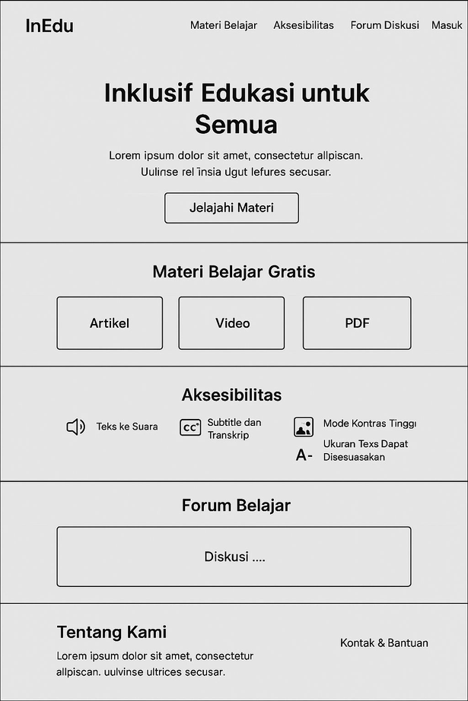
DESAIN AWAL
awalnya kami menggunakan desain ini
namun sayangnya dikarekan warna hitam putih dan sedikit monoton sehingga
terlihat terlalu sederhana dan agak kaku ,kami kemudian merevisi Desain Untuk InEdu menjadi lebih modern namun tidak terlalu kaku

Slide 8
Local Style:
Pilihan warna gaya lokal didasarkan pada filosofi warna untuk menciptakan lingkungan belajar yang tenang, dapat dipercaya, dan ramah pengguna:
Biru tua dipilih sebagai warna utama karena biru melambangkan kepercayaan, stabilitas, dan profesionalisme, yang merupakan kualitas penting untuk platform pendidikan. Warna ini membantu pengguna merasa percaya diri dan fokus.
Warna putih digunakan sebagai warna latar belakang untuk menyampaikan kebersihan dan kesederhanaan, sehingga konten dapat terlihat jelas tanpa gangguan.
Aksen biru muda dan abu-abu memberikan kontras yang nyaman dan meningkatkan keterbacaan sekaligus memberikan kesan modern dan mudah didekati.
Kombinasi ini bertujuan untuk menumbuhkan suasana yang tenang dan menyenangkan yang kondusif untuk konsentrasi dan belajar, mendukung kenyamanan pengguna selama perjalanan pendidikan mereka di InEdu.

Slide 9
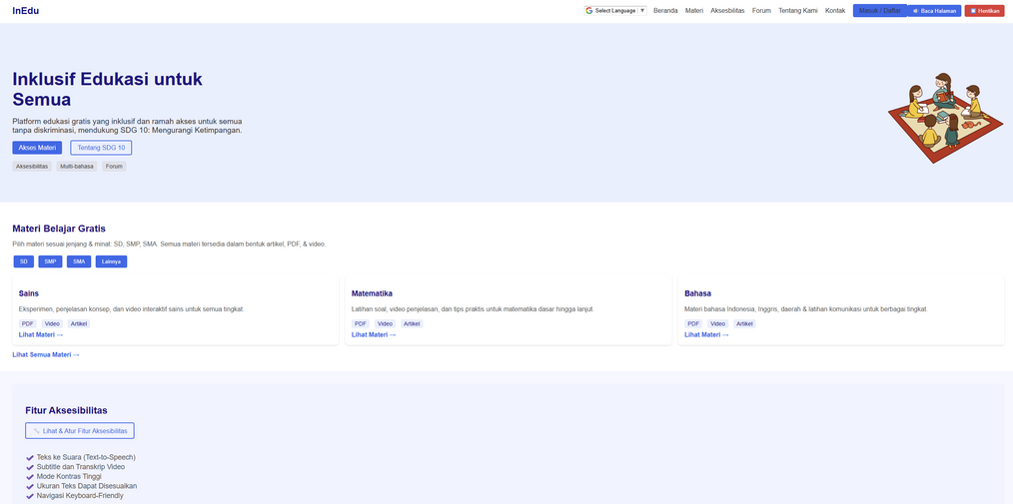
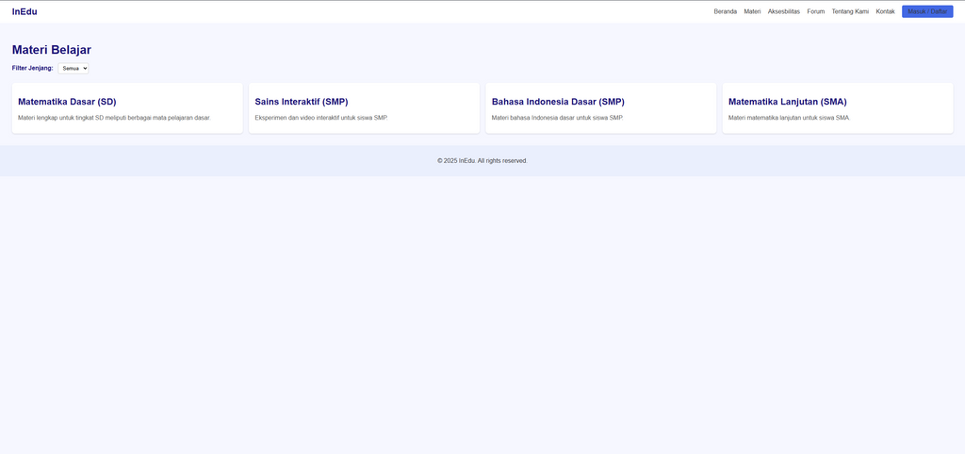
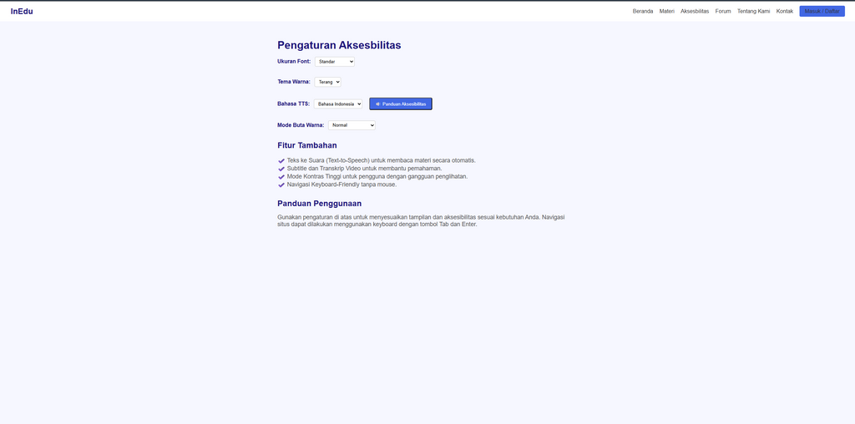
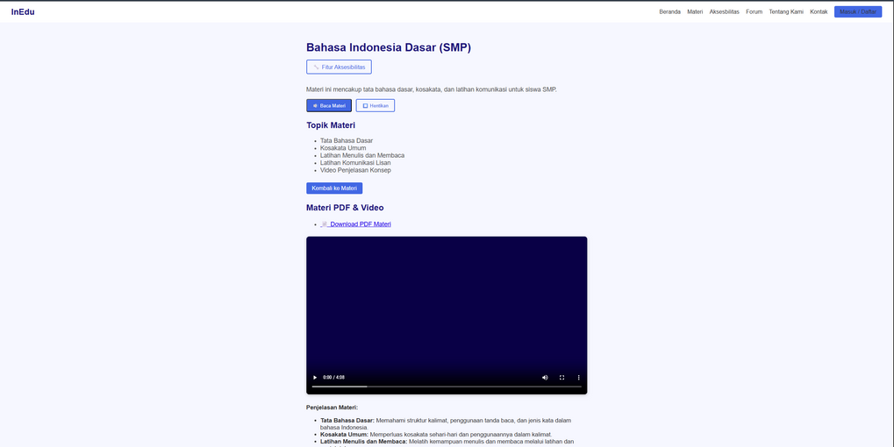
Rancangan UI
materi
home
aksebilitas
detail materi

Slide 10
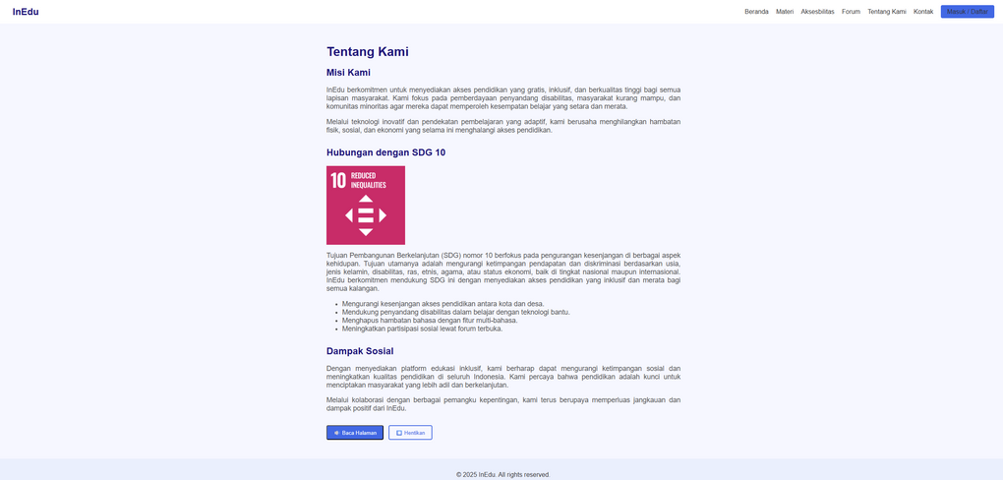
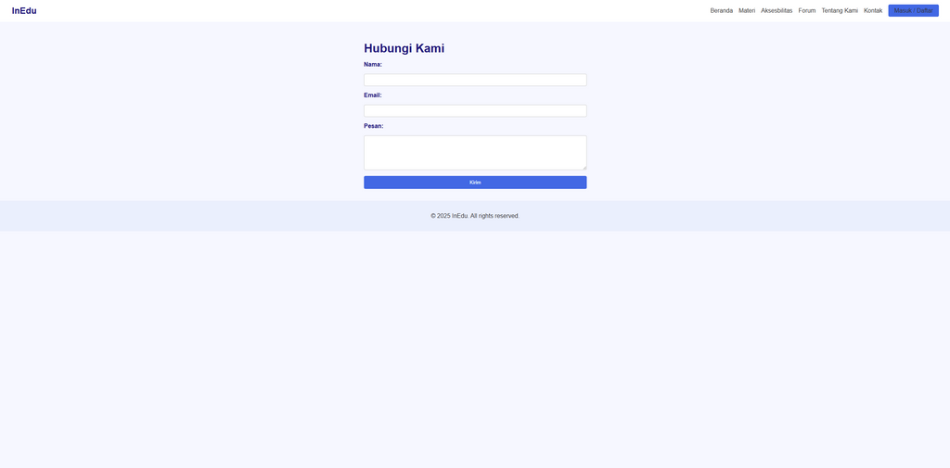
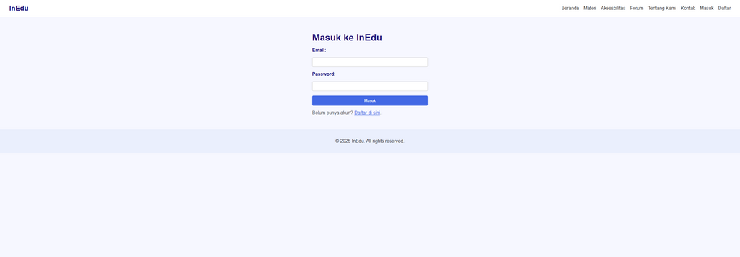
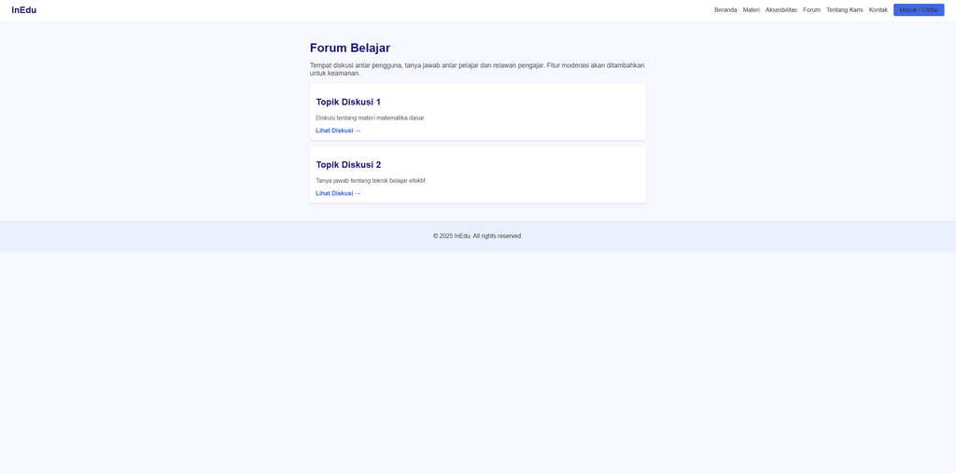
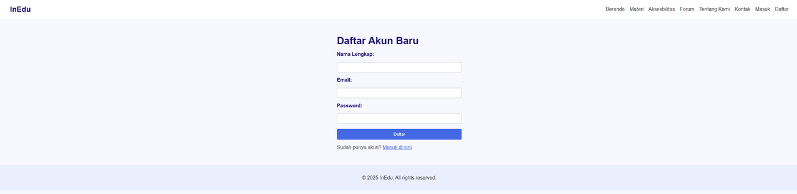
tentang kami
kontak
Rancangan UI
forum
login dan register

Slide 11
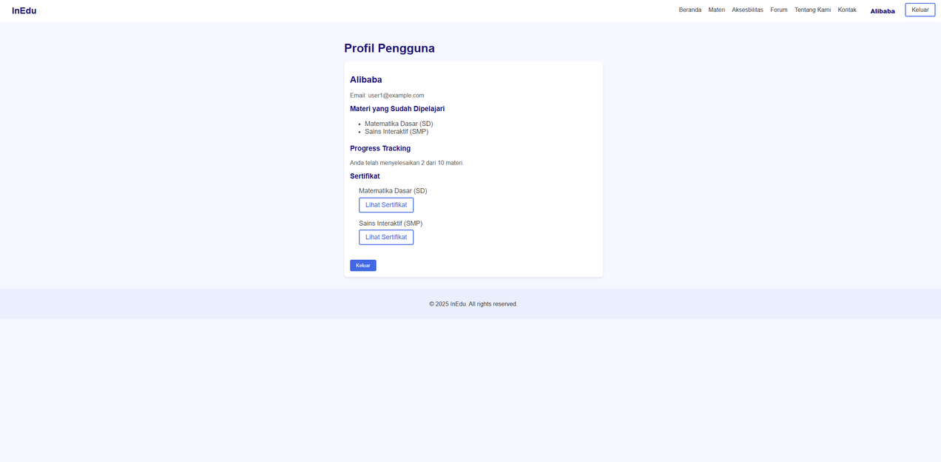
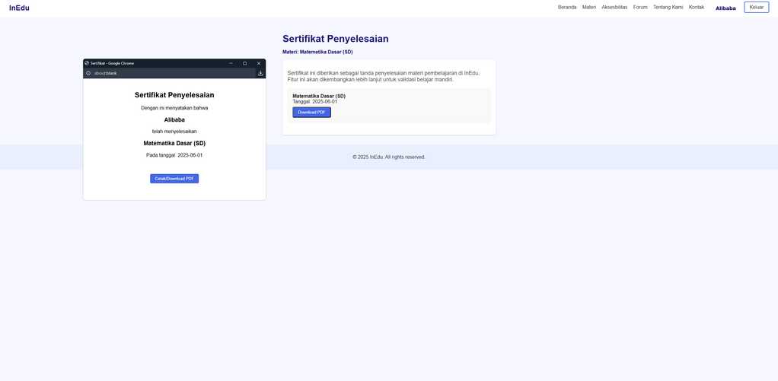
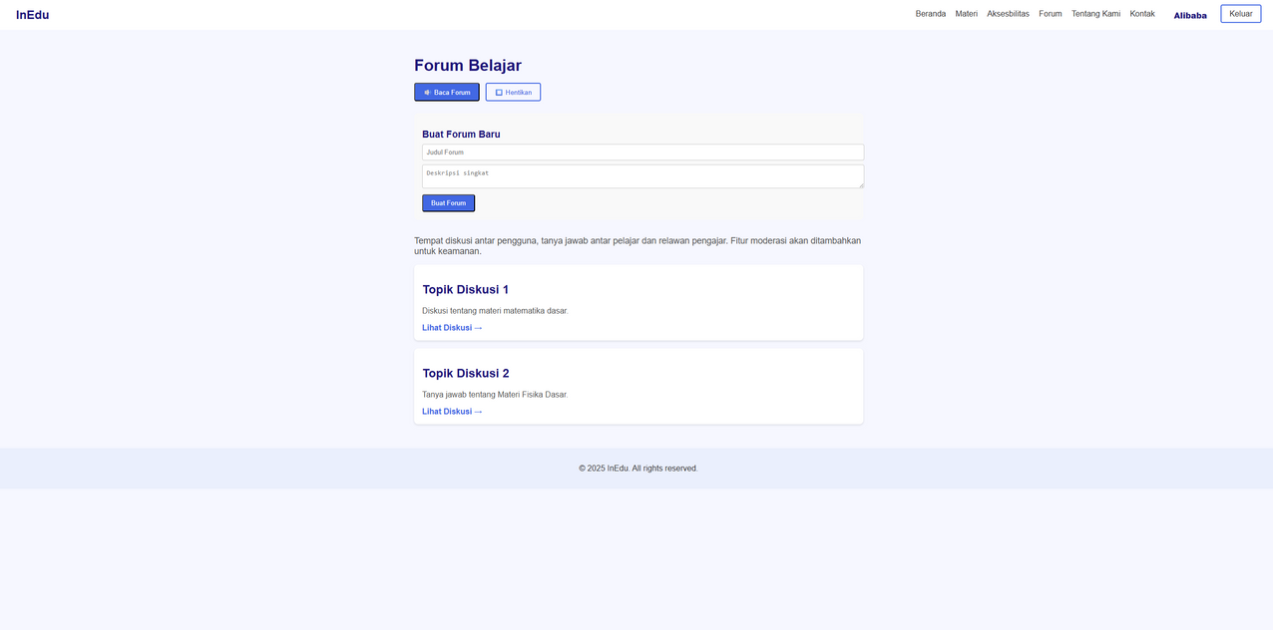
Profile
Rancangan UI
sertifikat
forum(versi login)

Slide 12
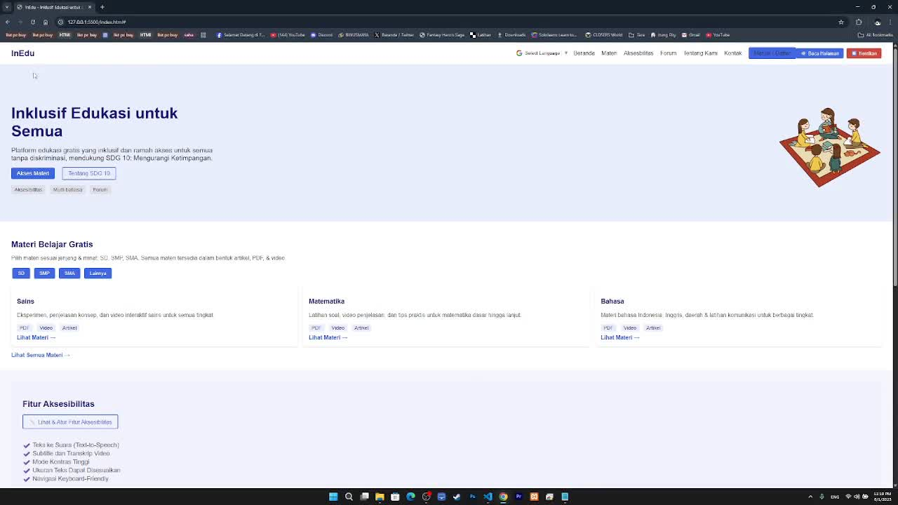
Video Implementasi

Slide 13

Kesimpulan
Platform InEdu merupakan langkah nyata dalam mendukung pencapaian SDG 10 dengan mengurangi ketimpangan akses pendidikan melalui teknologi. Dengan menyediakan materi belajar gratis, fitur aksesibilitas, dukungan multi-bahasa, serta ruang diskusi yang inklusif, InEdu membuka peluang belajar yang setara bagi semua, termasuk kelompok rentan dan terpinggirkan.
Melalui inisiatif ini, InEdu berpotensi menjadi solusi efektif dalam menciptakan sistem pendidikan yang adil dan merata, mengurangkan tantangan pendidikan di era digital, danmemperkuat partisipasi sosial dan pemberdayaan masyarakat untuk membentuk masa depan yang lebih baik.

Slide 14


TERIMA KASIH

